Slide 1

多模态预训练模型
王津

Slide 2

1
多模态模型介绍
2
多模态预训练任务
3
多模态模型的分类
4
多模态大模型
Notes:
按照脚本修改，在右边添加云大和信息学院图案

Slide 3

01
多模态模型介绍
https://arxiv.org/pdf/2309.10020.pdf

Slide 4
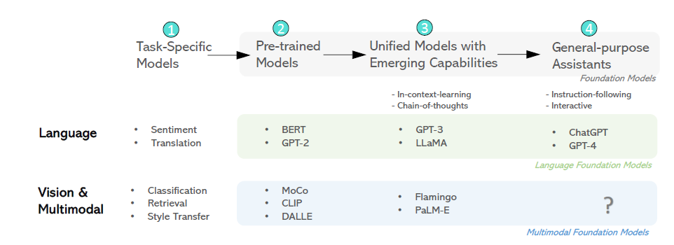
语言、视觉和多模态模型发展轨迹

Slide 5
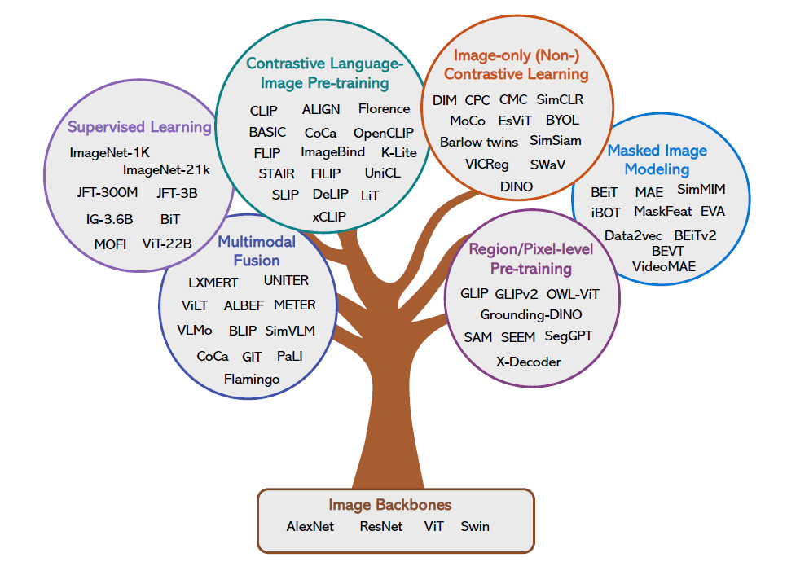
任务特定的多模态预训练模型

Slide 6
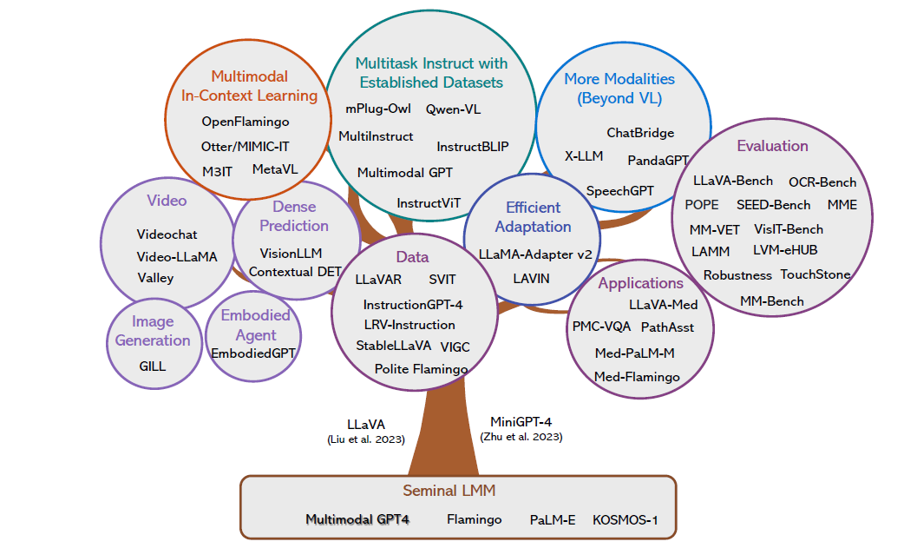
多模态大模型

Slide 7
02
多模态预训练任务

Slide 8
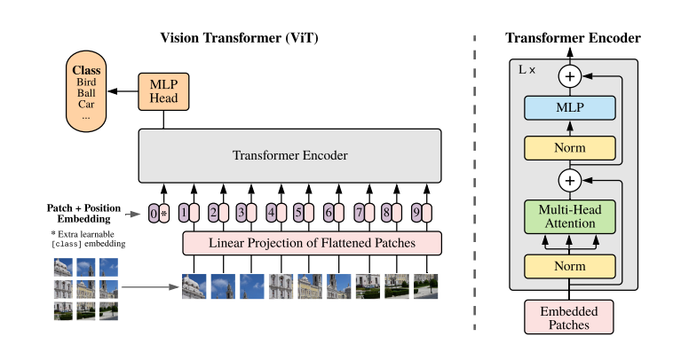
有监督的预训练
已成功训练了几种视觉模型：AlexNet、ResNet、Vision Transformer…
将图像映射到与视觉概念相关联的离散标签。
需要大规模人工标注的数据集: ImageNet、ImageNet21K

Slide 9
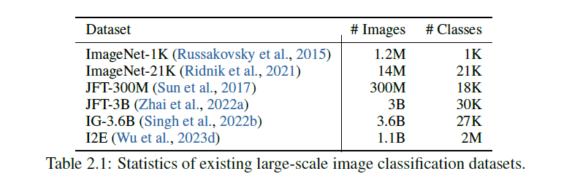
有监督的预训练
由于人工标注数据是昂贵的，学习到的表示通常受到预训练数据集标注的规模和多样性的限制

Slide 10
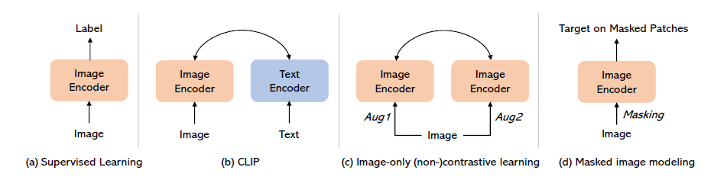
无监督的预训练方法
对比学习式、非对比学习式、自监督编码式、生成式
Notes:
根据用于训练模型的监督信号的类型，将这些方法分为三类： Label supervision、Language supervision、Image-only self-supervision

Slide 11
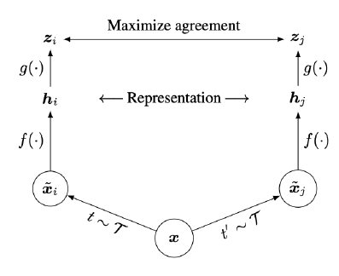
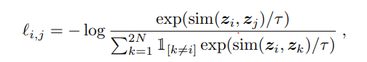
无监督的预训练方法
基于对比学习的图像表示学习
给定一张图像，分别应用两种数据增强
编码器后添加投射头，使用对比学习损失函数训练，以最大化一致性
进行下游任务时扔掉投射头
InfoNCE loss:
SimCLR
Notes:
InfoNCE损失的对比目标可以被解释为最大化不同数据视图之间互信息的下界
《A Simple Framework for Contrastive Learning of Visual Representations》

Slide 12
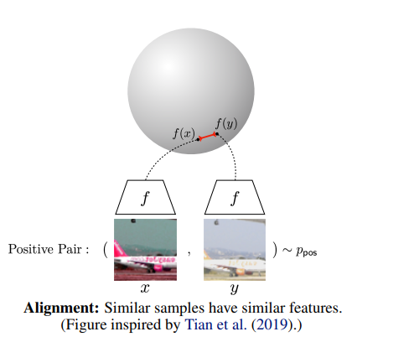
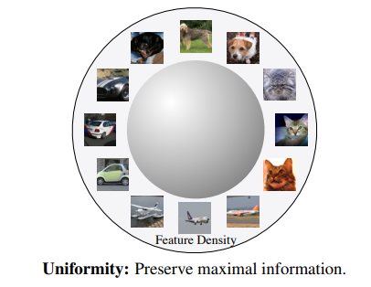
无监督的预训练方法
InfoNCE loss
Notes:
InfoNCE公式可以推导成两个部分，alignment和uniformity，其中alignment部分只与正样本相关，希望正样本的特征拉近；uniformity部分只与负样本相关，希望所有点的特征尽可能均匀分布在unit hypersphere上。
基于InfoNCE的优化目标可以总结为：同时构造出正样本和负样本，将正样本的特征尽可能地拉近，负样本的特征尽可能的拉远形成均匀分布，同时保证alignment与uniformity 《Understanding Contrastive Representation Learning through Alignment and Uniformity on the Hypersphere》

Slide 13
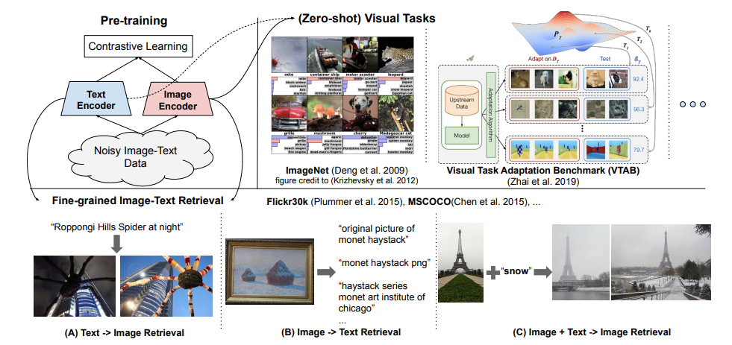
无监督的预训练方法
ALIGN模型
Notes:
在现有工作中，视觉和视觉语言表示学习大多是分别使用不同的训练数据源进行研究的。在视觉领域，对大规模监督数据（如ImageNet、OpenImages和JFT-300M）进行预训练对提高下游任务的性能是至关重要的。获得这种预训练的数据集需要在数据收集、采样和人工标注方面进行大量的工作，数据获取成本非常大，因此难以扩展。

Slide 14
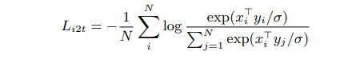
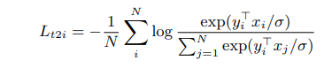
无监督的预训练方法
ALIGN模型
预训练方法：在大规模带有噪声的图文对上进行对比学习
编码器：BERT、EfficientNet
image-to-text 对比损失：
text-to-image 对比损失：
Notes:
其中xi和yj分别是图像在第i对和文本在第j对中的归一化嵌入。N是批量大小，σ表示温度，是通过训练来获得，而不是一个超参数。

Slide 15
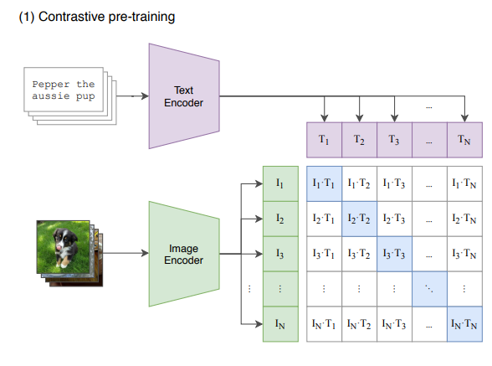
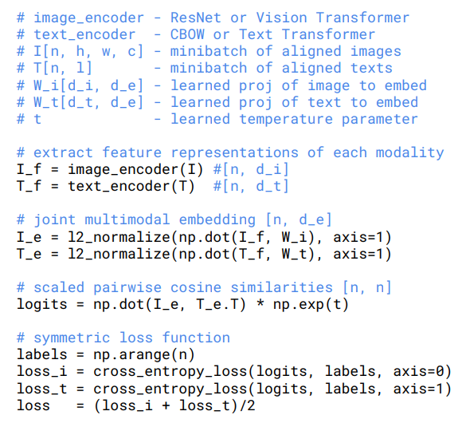
无监督的预训练方法
CLIP模型——预训练阶段：跨模态对比学习
编码器：BERT、ViT
Notes:
语言是一种比经典闭集标签更丰富的监督形式。替代文本可以直接用于学习可转移的图像表示，而不是从网络抓取的图像-文本数据集中获得噪声标签监督。在CLIP的预训练数据集中，图像-文本对的数量通常以数十亿而不是数百万来衡量。

Slide 16
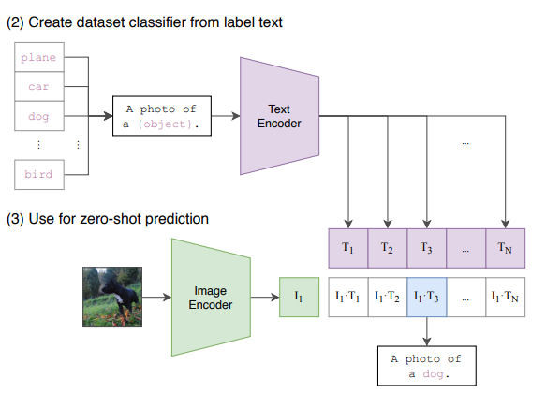
无监督的预训练方法
CLIP模型——推理阶段
Notes:
语言是一种比经典闭集标签更丰富的监督形式。替代文本可以直接用于学习可转移的图像表示，而不是从网络抓取的图像-文本数据集中获得噪声标签监督。在CLIP的预训练数据集中，图像-文本对的数量通常以数十亿而不是数百万来衡量。

Slide 17
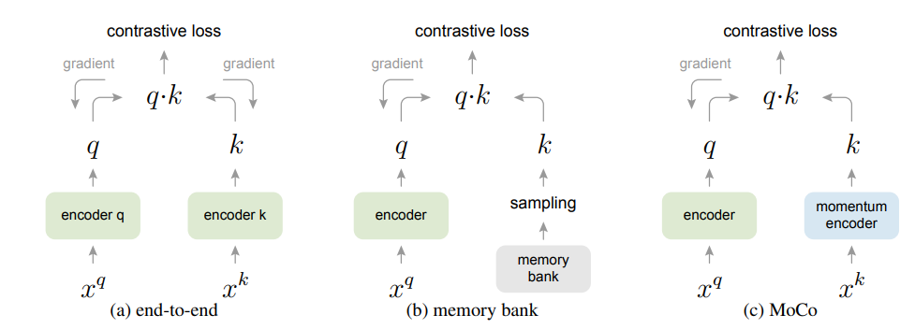
无监督的预训练方法
对比学习发展：扩充负样本数量
https://arxiv.org/pdf/1911.05722.pdf
Notes:
对比学习需要大量的负样本，受硬件限制批内负样本数量有限，因此需要负样本的对比学习的研究中，也涌现了许多如何存储更多负样本，如何挖掘难负样本的工作

Slide 18
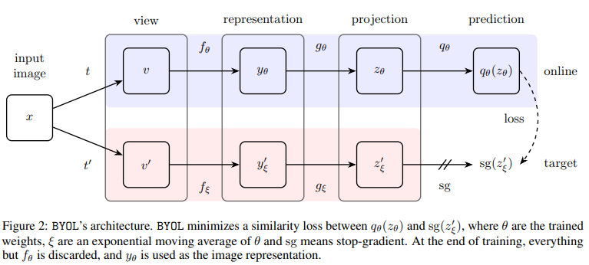
无监督的预训练方法
对比学习发展：无需负样本的对比学习
Notes:
BYOL：使用移动平均网络来产生预测目标

Slide 19
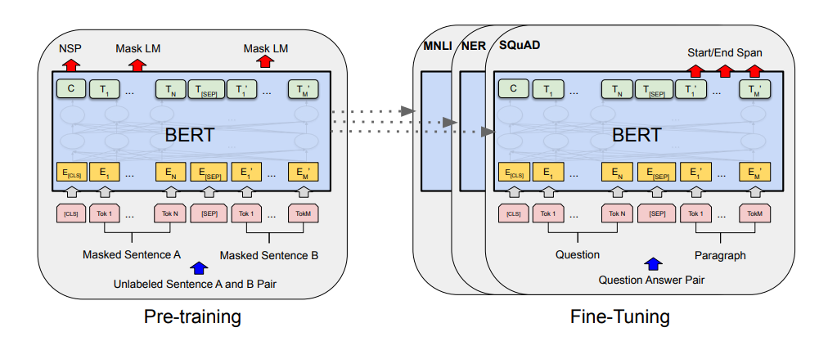
无监督的预训练方法
无监督的预训练方法
掩码语言建模
BERT
Notes:
受到NLP中BERT模型的启发

Slide 20
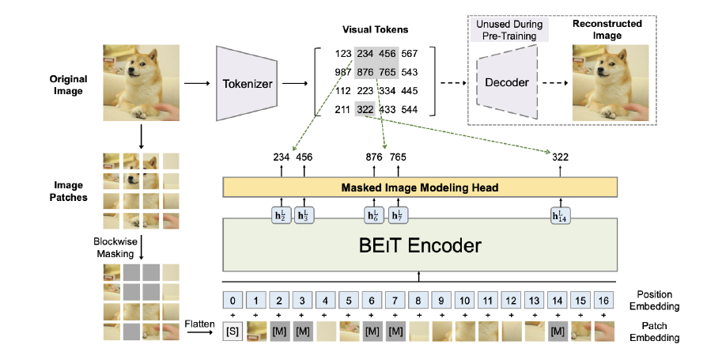
无监督的预训练方法
无监督的预训练方法
掩码图像建模
BEiT

Slide 21
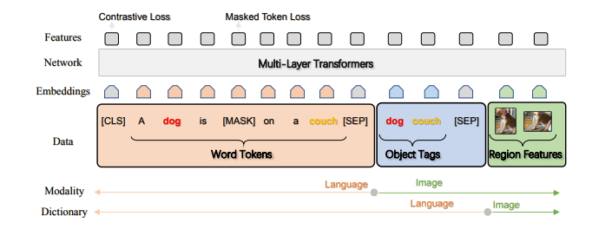
无监督的预训练方法
无监督的预训练方法
跨模态掩码语言建模
OSCAR
Notes:
字典视图的掩盖码恢复损失，它衡量模型根据上下文恢复丢失元素（单词或对象标签）的能力

Slide 22
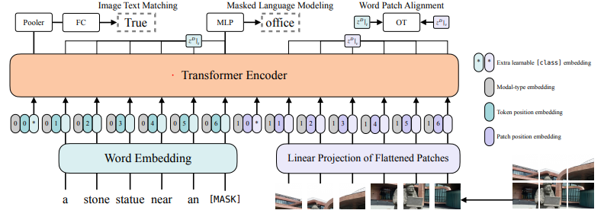
无监督的预训练方法
无监督的预训练方法
跨模态掩码语言建模
ViLT

Slide 23
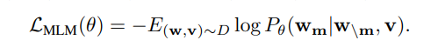
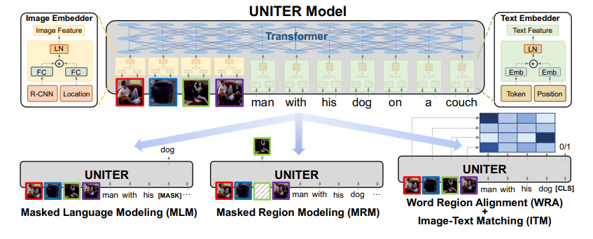
无监督的预训练方法
无监督的预训练方法
跨模态掩码语言建模
UNITER

Slide 24
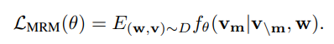
无监督的预训练方法
无监督的预训练方法
跨模态掩码区域建模
UNITER

Slide 25
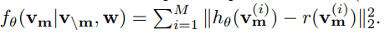
无监督的预训练方法
无监督的预训练方法
跨模态掩码区域建模（UNITER）
提出三种方法重构Masked Region：
掩码区域特征回归(MRFR)
让模型恢复出的特征和真实的特征之间做L2范数损失
掩码区域分类(MRC)
用Faster-RCNN可以得到class label和bbox，针对一个region可以让模型预测它的分类

Slide 26
无监督的预训练方法
无监督的预训练方法
跨模态掩码区域建模（UNITER）
基于KL散度的掩码区域分类
用Faster-RCNN输出的类别分布作为软标签监督信号，希望模型输出的分布尽可能接近该分布

Slide 27
无监督的预训练方法
无监督的预训练方法
图像-文本匹配
UNITER

Slide 28
无监督的预训练方法
无监督的预训练方法
图像-文本匹配
ViLT

Slide 29
03
多模态模型的分类
arxiv.org/pdf/2202.1093

Slide 30
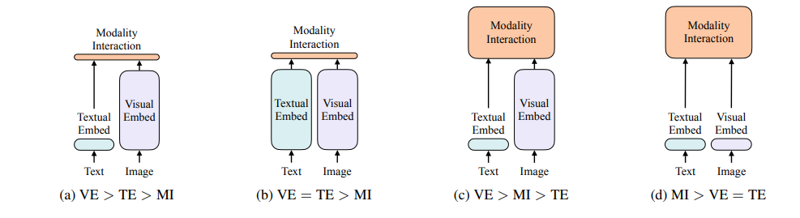
多模态模型的分类
按计算量分类
https://arxiv.org/pdf/2102.03334.pdf
Notes:
每个矩形的高度表示其相对计算大小。VE、TE和MI分别是视觉嵌入器、文本嵌入器和模态交互的缩写。
文本部分一般是直接复用BERT的内容，视觉部分的变化主要有region embedding、Grid embedding、Patch embedding
在ViT出现之前，视觉-语言模型的视觉部分由CNN Backbone统治，VE部分也几乎都是以基于像素和CNN的模型进行嵌入，如Pixel-Bert等工作。本文提到，大多数视觉-语言模型的研究都集中在提高VE部分的性能和计算量，又由于区域特征通常在训练时提前缓存，以减轻特征提取的负担，因此在学术研究中往往会忽略了过重的VE部分的缺点，比如在实际的应用场景中，需要极大的开销和推理时间用于提取视觉特征，其推理过于缓慢，十分影响其真实可用性

Slide 31
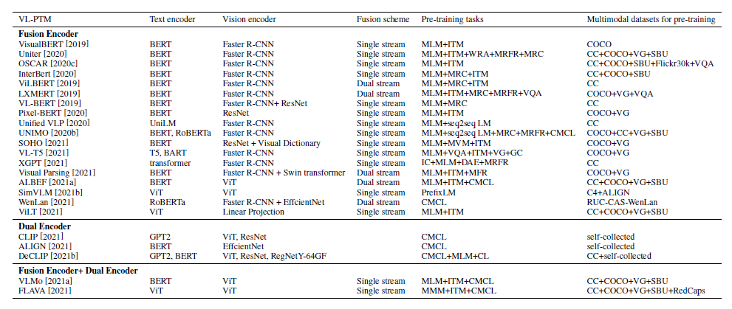
多模态模型的分类
按不同模态的聚合方式划分：融合模型、双编码器模型、融合模型+双编码器模型

Slide 32
融合模型
按融合方式分类
融合模型以文本嵌入和图像特征为输入，经过自注意或交叉注意操作后，最后一层的隐藏状态将被视为不同模态的融合表征。
适用于V-L理解任务
主要有两种类型的融合方案：单流和双流。

Slide 33
融合模型
单流融合架构
假设两个模态之间的潜在关联和对齐是简单的，这可以通过单个transformer编码器来学习
输入时直接拼接两个模态
基于自注意力机制
特点：参数量少，模态之间较早融合
VisualBERT、VL-BERT、OSCAR、UNITER、ViLT…

Slide 34
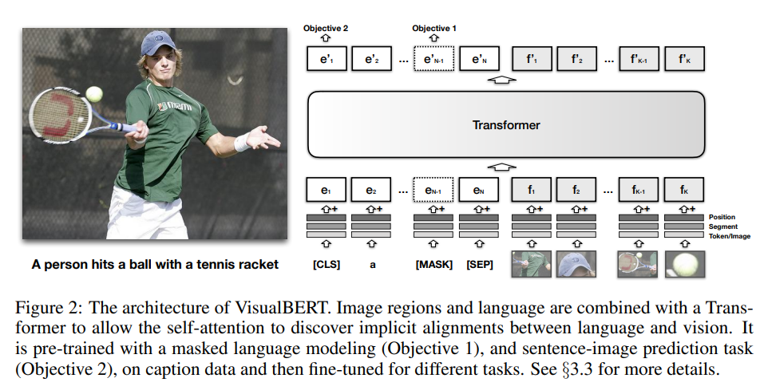
融合模型
VisualBERT
Notes:
VisualBERT的训练流程包含三个阶段:
（1）任务无关预训练：作者使用两个visually-grounded的语言模型目标在COCO上训练VisualBERT。(a)用图像掩蔽语言建模。文本输入的一些元素被屏蔽并且必须被预测，但是对应于图像区域的向量没有被屏蔽。(b)句子-图像预测。对于COCO，一个图像对应多个标注，作者提供一个包含两个标注的文本片段。其中一个标注是描述图像，而另一个有50%的概率是另一个相应的标注，还有50%的概率是随机抽取的标注。模型被训练来区分这两种情况。
（2）特定任务的预训练：在将VisualBERT微调到下游任务之前，作者发现使用带有图像目标的掩蔽语言建模的任务数据来训练模型是非常有利的。这一步让模型能够适应新的目标域。
（3）微调：这一步和BERT微调类似，引入了特定于任务的输入、输出和目标，并训练Transformer来最大化任务的性能。

Slide 35
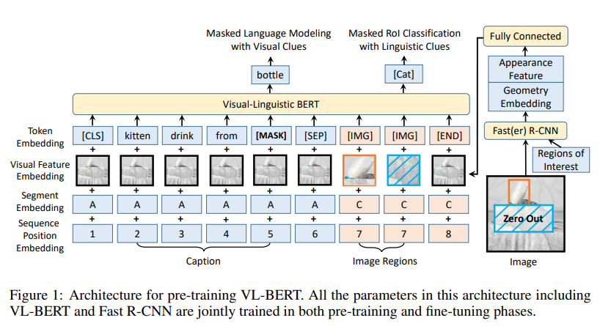
融合模型
VL-BERT
Notes:
预训练任务
带有视觉线索的MLM任务：与经典BERT的MLM任务相似，某一个文本元素有15%的几率会被随机替换成[MASK]，然后，首先希望能够从其他未被遮盖的文本元素中推断出被隐藏的元素的信息，比如上面结构图中的示例，希望能够从未被覆盖的文本元素小猫从[mask]中喝水中推断出[MASK]本身是一个容器，然后根据第一个视觉元素瓶子的图像进一步推断出，这个[MASK]对应的是瓶子。
带有文本线索的MRC任务：这个任务可以理解成是MLM任务的反面，其遮蔽的是某一个视觉元素，而不是某个文本元素，希望能够从文本元素中推断出被遮蔽的视觉元素的标签。对于被遮蔽的视觉元素，其所在区域将被用0像素值填充，任何元素的图像特征嵌入都无法包含该元素的信息。优化方法与上一方法类似，将被遮蔽的视觉元素经VL-BERT的输出送入分类器，期望能被分类到正确的类别。

Slide 36
融合模型
UNITER、 OSCAR、 ViLT

Slide 37
融合模型
双流融合架构
假设需要将模态内交互和跨模态交互分离，以获得更好的多模态表示
基于跨注意力机制来建模视觉文本交互，其中query向量来自一种模态，而key和value向量来自另一种模态
特点：以更全面的方式对输入进行编码、参数量较大
ViLBERT、LXMERT、ALBEF …

Slide 38
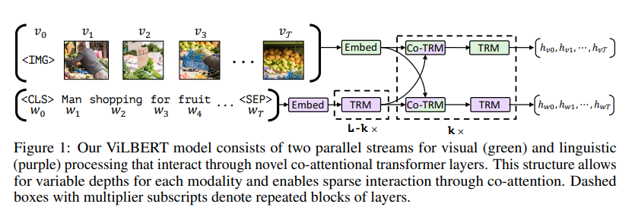
融合模型
ViLBERT
Notes:
ViLBERT利用两个变压器进一步模拟跨模态模块后的模态内相互作用

Slide 39
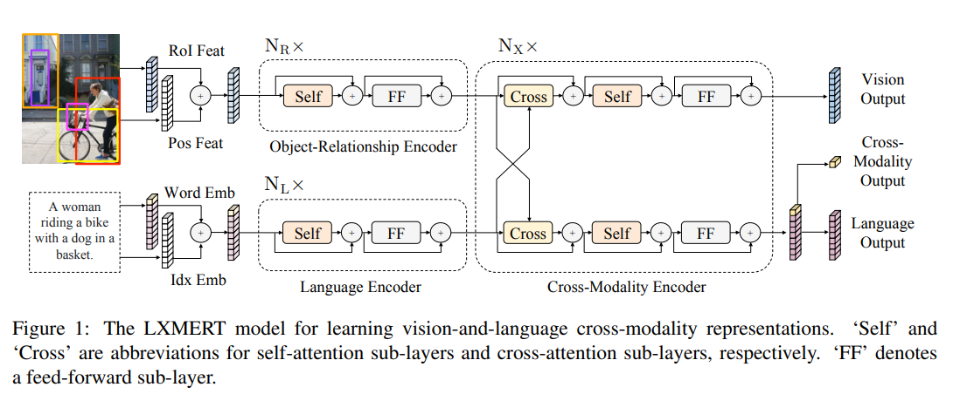
融合模型
LXMERT
Notes:
LXMERT不使用额外的变压器，而是在交叉注意子层之后附加一个自注意子层，以进一步建立内部连接。在跨模态子层中，注意力模块的参数在两个流之间共享。在这种情况下，模型学习一个模块来上下文编码图像和文本

Slide 40
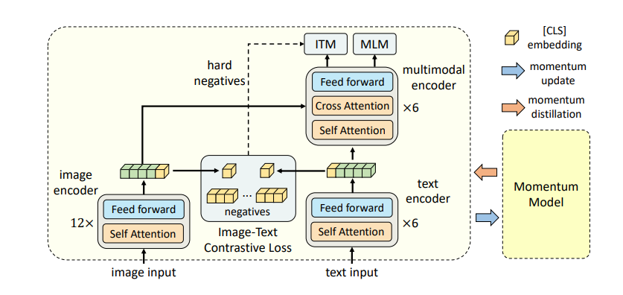
融合模型
ALBEF
Notes:
ALBEF在图像和文本交叉注意前使用了两个单独的转换器，更好地解耦了模态内交互和跨模态交互。
针对 “图片的嵌入特征和单词的嵌入特征各自在各自的空间，难以交互” 的问题，ALBEF 提出：图文对齐后再融合。具体而言就是对于图片的 Embedding 和文本的 Embedding 引入一个对比学习的损失函数 image-text contrastive loss，在融合之前提前把图片和文本的表征对齐。这样做就使得后续的多模态 Transformer 更容易执行跨模态学习。
针对 "目标检测器计算代价较高" 的问题，ALBEF 的视觉编码器和文本编码器均不使用目标检测器。
针对 "图像文本数据集有噪声" 的问题，ALBEF 提出：动量蒸馏 (MoD) 的方法使模型能够利用更大的带噪声数据集。

Slide 41
双编码器模型
分别利用两个单模态编码器编码
采用简单的模态交互方法，如浅注意层或点积，将图像嵌入和文本嵌入投影到相同的语义空间，用于计算视觉文本相似度得分
适用于V-L检索等跨模态匹配任务（融合模型对V-L进行联合编码，推理速度较慢）
ALIGN、CLIP …

Slide 42
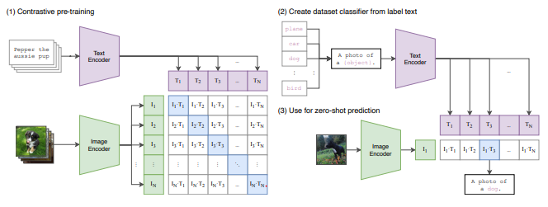
双编码器模型
ALIGN、CLIP

Slide 43
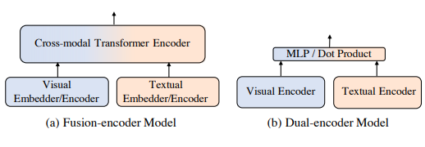
融合模型+双编码器模型
结合两种类型的优点：融合模型在V-L理解任务上表现较好，而双编码器模型在V-L检索任务上表现较好
FLAVA、VLMo …

Slide 44
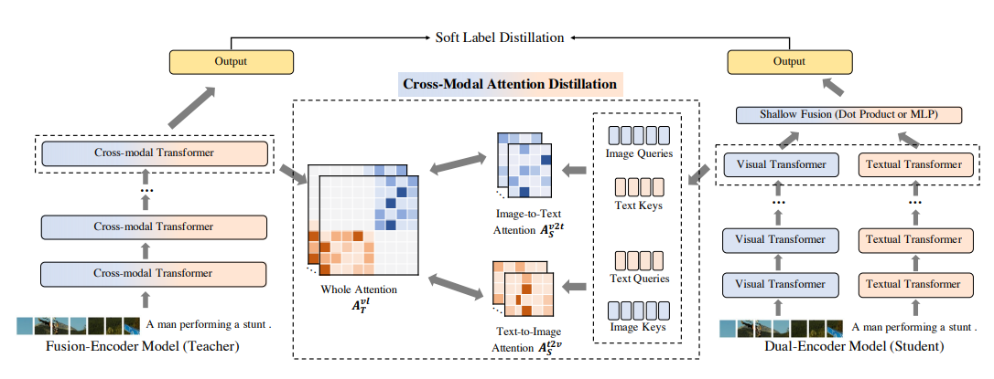
融合模型+双编码器模型
DIDE
Notes:
为了学习图像和文本的深度交互，作者提出了跨模态注意力蒸馏，它使用融合编码器模型的图像到文本和文本到图像的注意力分布来指导双编码器的训练模型。此外，作者表明 ，在预训练和微调阶段应用跨模态注意力蒸馏可以实现进一步的改进。实验结果表明，蒸馏后的双编码器模型在视觉推理、视觉entailment和视觉问答任务方面取得了有竞争力的性能，同时比融合编码器模型具有更快的推理速度。

Slide 45
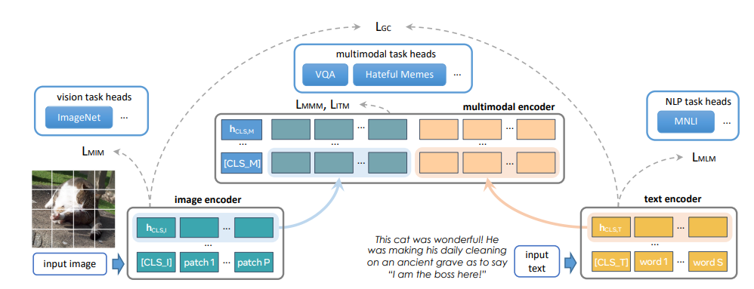
融合模型+双编码器模型
FLAVA
Notes:
首先采用双编码器获得单模态表示。然后将单模态嵌入发送到融合编码器以获得跨模态表示。除了模型设计之外，FLAVA还进行了几个单模态预训练任务，以提高单模态表示的质量。
在预训练期间，分别在单个图像或文本块上对图像和文本编码器应用掩模图像建模(MIM)和掩模语言建模(MLM)损失，而在成对的图像-文本数据上使用对比，掩模多模态建模(MMM)和图像-文本匹配(ITM)损失。对于下游任务，分类头分别应用于图像、文本和多模态编码器的输出，用于视觉识别、语言理解和多模态推理任务。

Slide 46
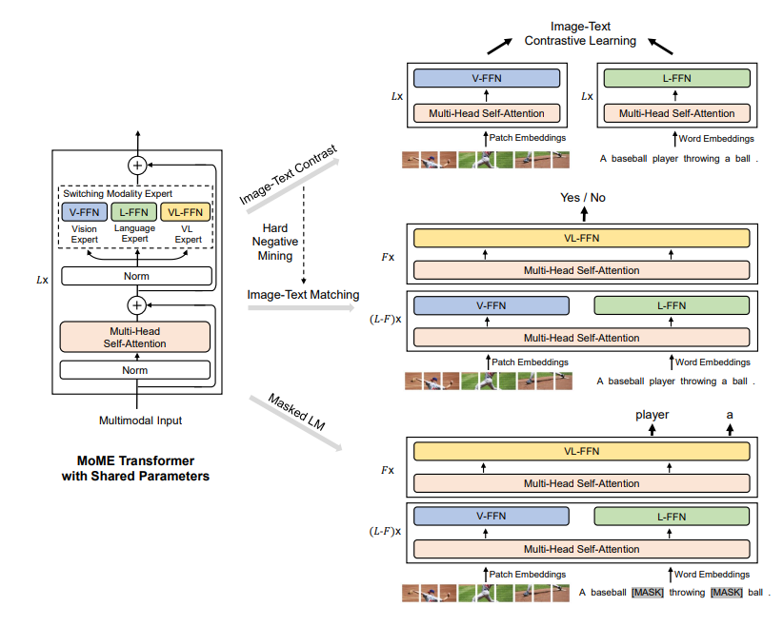
融合模型+双编码器模型
VLMo
Notes:
VLMo 引入了mixtureof -模态专家(MoME)，并将双编码器和融合编码器统一到一个框架中。经过对图像、文本和图像-文本对的分阶段预训练，VLMo不仅可以在V-L理解任务上进行微调，而且可以应用于高效的图像-文本检索。

Slide 47
04
多模态大模型
https://arxiv.org/pdf/2309.10020.pdf

Slide 48
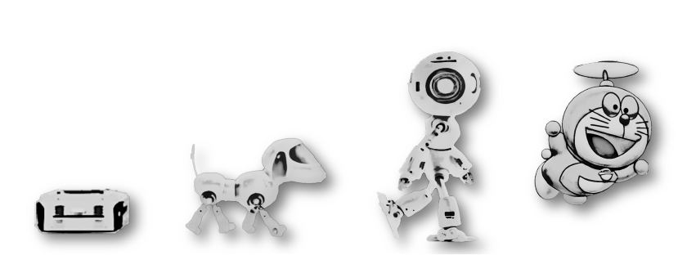
多模态模型已经从专用走向通用

Slide 49
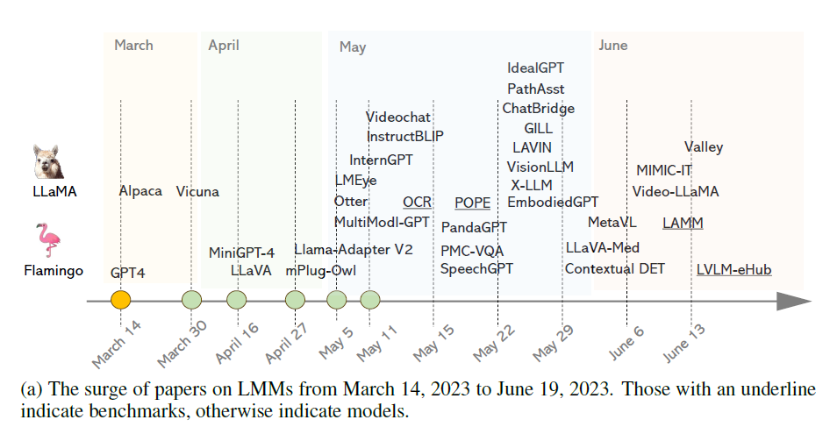
多模态大模型的发展

Slide 50
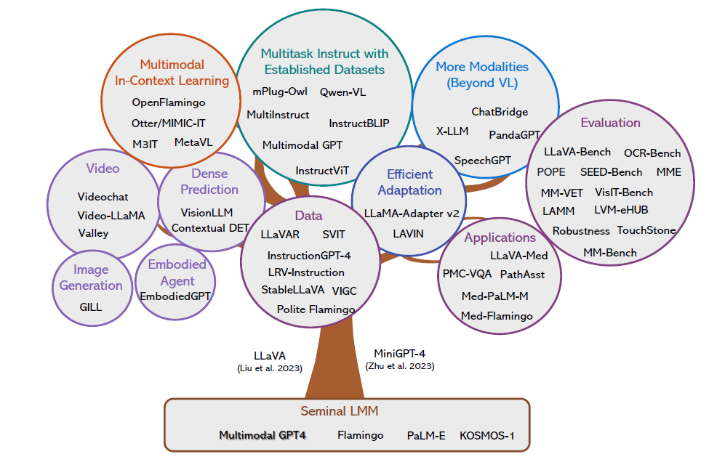
多模态大模型的发展

Slide 51
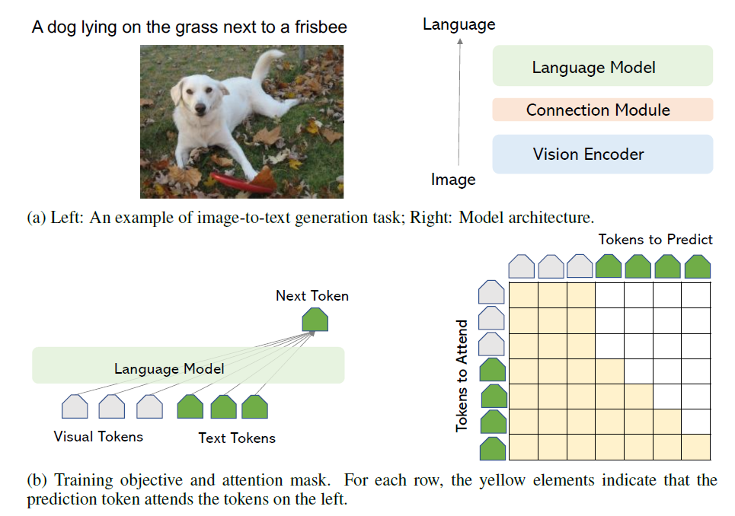
多模态大模型
当前MLLM主要是图像到文本的生成模型，它将图像作为输入，并输出文本序列

Slide 52
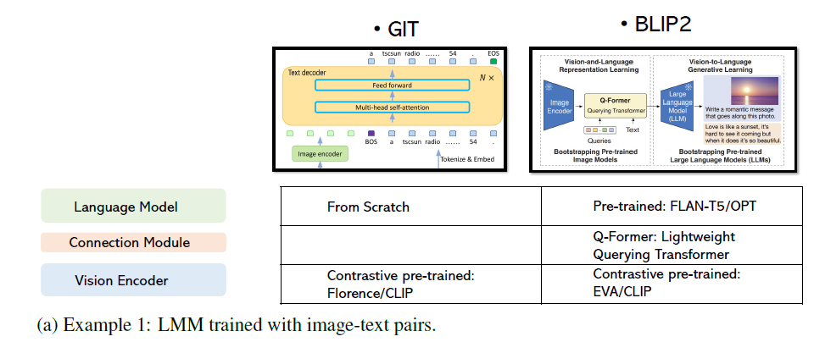
多模态大模型
Notes:
案例研究1:使用图像-文本成对实例训练的LMM

Slide 53
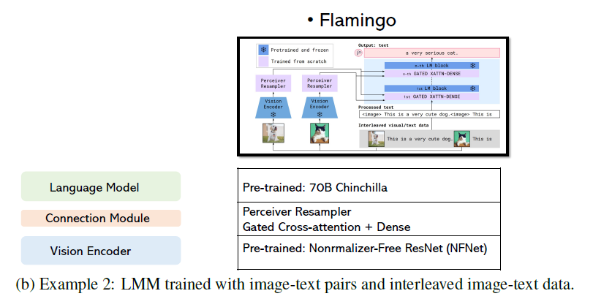
多模态大模型
Notes:
案例研究II:使用交错图像-文本序列实例训练的LMM。

Slide 54
谢谢大家

